Slide 1
SERVICIUL DEZVOLTARE URBANĂ

Slide 2
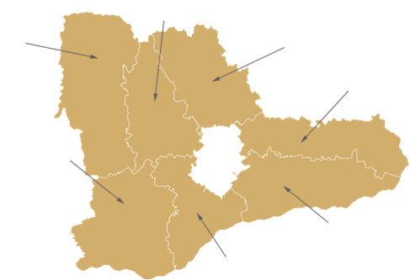
Structură creată cu rolul de a sprijini Autorităţile Urbane şi autoritățile publice locale care vor implementa strategii integrate de dezvoltare în contextul dezvoltării urbane durabile.

Slide 3
Sprijinirea elaborării/ actualizării/ modificării documentelor programatice aferente implementării dezvoltării urbane durabile în perioada 2014-2020
Principalele activități desfășurate → 2017- 2018
1.1. - Informare/ Diseminare
1.2. - Organizare/ Participare reuniuni/evenimente privind dezvoltarea urbană durabilă
1.3. - Verificare preliminară SIDU, PMUD, DJ FESI
1.4. - Sprijinirea MRJ în procesul de elaborare/actualizare a documentelor necesare întocmirii DJ FESI de către Autoritățile Urbane
Sprijinirea Autorităților Urbane în îndeplinirea responsabilităților
2.1 - Sprijinirea procesului de creare și acreditare a Autorităților Urbane
2.2. - Sprijinirea Autorităţilor Urbane în procesul de implementare a acordurilor de delegare de atribuții încheiate între AM POR și Autoritățile Urbane.
Sprijinirea implementării/ monitorizării proiectelor prioritare aferente Documentului Justificativ, pentru finanțarea intervențiilor din FESI 2014-2020
3.1. - Acordă asistență (de tip helpdesk) beneficiarilor în elaborarea proiectelor prioritare din Documentul justificativ pentru finanțarea intervențiilor din FESI 2014-2020.

Slide 4
4. Acordarea de sprijin pentru implementarea dezvoltării urbane durabile
4.1. - Sprijinirea MRJ în procesul de negociere a alocărilor financiare pe obiectivele specifice
AP4
4.2. - Rapoarte/ analize elaborate la solicitarea AMPOR
5. Stadiul actual

Slide 5
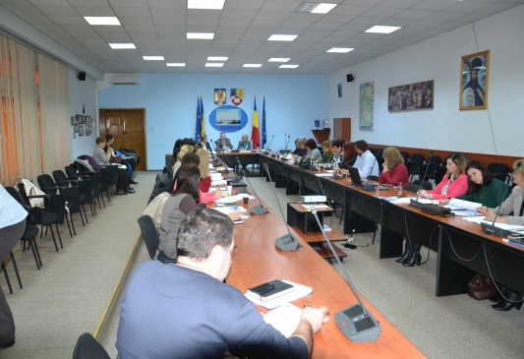
Sprijinirea elaborării/ actualizării/ modificării documentelor programatice aferente implementării dezvoltării urbane durabile în perioada 2014-2020 (SIDU și PMUD)
1.1. – Informare / Diseminare
Februarie 2017
Seminar de informare privind Documentul Cadru de Implementare a Dezvoltării Urbane Durabile – Axa prioritară 4 - Sprijinirea dezvoltării urbane durabile - POR 2014-2020, Ploiești
Aprilie 2017
publicarea spre consultare publică a ghidurilor specifice AP4 a POR 2014-2020
Mai 2017
modificarea Documentului Cadru de implementare a Dezvoltării Urbane Durabile – Axa prioritară 4 - Sprijinirea dezvoltării urbane durabile - POR 2014-2020
Iulie 2017
lansarea ghidurilor specifice AP4 a POR 2014-2020
întâlnire de lucru privind contractele de servicii publice aferente transportului local de călători, pentru potențialii beneficiari din regiunea Sud Muntenia pentru OS 4.1. și OS 3.2, organizator ADR SM cu sprijin JASPERS, Ploiești

Slide 6
August 2017
modificarea Documentului Cadru de implementare a Dezvoltării Urbane Durabile – Axa prioritară 4 - Sprijinirea dezvoltării urbane durabile - POR 2014-2020
CORRIGENDUM la Ghidul Solicitantului PI 4.3
Octombrie 2017
Modificare Ghid General POR 2014-2020;
Publicare Corrigendum Ghidul solicitantului – Condiții specifice de accesare a
fondurilor în cadrul apelului de proiecte POR/2017/4/4.1/1 (versiune consolidată) ;
Ghiduri specifice POR 2014-2020 - variante lansate/ modificate/ consolidate.
Noiembrie 2017
Caiete de sarcini pregătite de JASPERS pentru intervenții privind mobilitatea urbană.
Februarie 2018
modificare Ghiduri specifice pentru O.S 4.4 ŞI 4.5 din cadrul A.P 4.
Martie 2018
Publicare Corrigendum 2 Ghidul solicitantului – Condiții specifice de accesare a fondurilor în cadrul apelului de proiecte POR/2017/4/4.1/1.

Slide 7
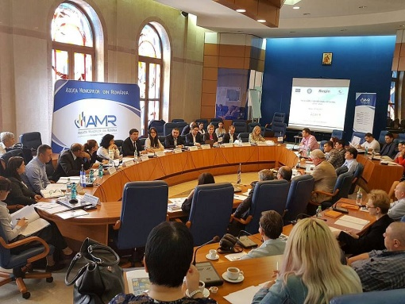
1.2. – Organizare/ Participare reuniuni/evenimente privind dezvoltarea urbană durabilă
Ianuarie 2017
„Focus grup de descoperire antreprenorială în domeniul localităților inteligente”, organizator ADR Sud Muntenia (Ploiești)
Februarie 2017
reuniune de lucru privind Dezvoltarea Urbană Durabilă, la solicitarea CE, organizator AMPOR (București)
Aprilie 2017
Forumul de mobilitate metropolitană (ediția a 8-a) „ Metropola Inteligentă”, organizator ETL Mobility Cluster + Asociația pentru Mobilitate Metropolitană (Pitești)
Mai 2017
întâlnire regională privind POR 2014-2020 - informații generale/apeluri lansate/apeluri ce urmează a fi lansate/condiții de finanțare, organizator AMR (Bacău)
întâlnire de lucru privind stadiul implementării AP4 a POR la nivelul regiunii Sud Muntenia, organizator MDRAPFE-AMPOR (București)
Iulie 2017
întâlnire de lucru - Sprijin JASPERS pentru contractele de servicii publice privind transportul local de călători, Ploiesti.

Slide 8
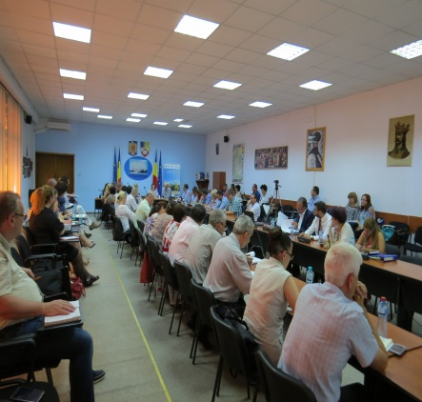
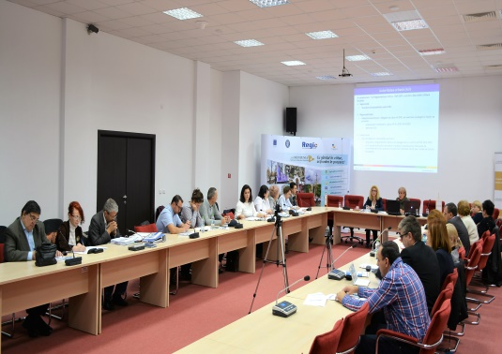
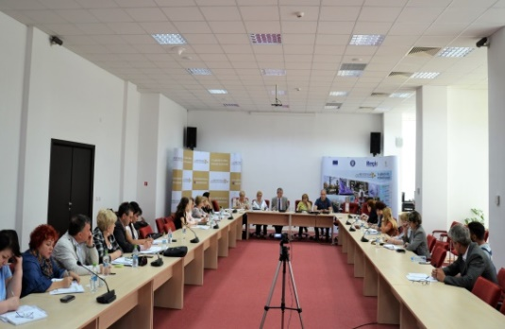
Octombrie 2017
misiune de audit, la fața locului, privind evaluarea cadrului organizatoric și procedural creat la nivelul AM a POR 2014 – 2020, evaluarea implementării POR 2014-2020 pentru AP4, Pitești (06.10.2017).
Noiembrie 2017
întâlnire de lucru cu reprezentanții MRJ și ai Autorităților Urbane privind procesul de selectare și prioritizare a fișelor de proiecte, Călărași.
Februarie 2018
întâlnire de lucru cu reprezentanții MRJ privind stadiul încheierii contractelor de lucrări şi servicii aferente investiţiilor propuse prin intermediul Axei prioritare 4 a POR 2014-2020, Călărași.
seminar privind contractarea serviciilor de transport public, organizat de Jaspers.
Aprilie 2018
întâlnire de lucru privind contractele de servicii publice (CSP) pentru transportul public de călători, Călărași.
conferință pe tema ajutorului de stat în domeniul transporturilor, organizată de MDRAP și Consiliul Concurenței, cu sprijinul CE.
Mai 2018
întâlnire de lucru privind stadiul pregătirii cererilor de finanțare pentru proiectele din Listele aferente DJ FESI 2014-2020, Călărași
Conferința Rețelei de dezvoltare urbană, organizată de MDRAP și MFE, Bacău

Slide 9
1.3. - Verificare preliminară SIDU, PMUD, DJ FESI
Ianuarie ÷ Septembrie 2017
analiză documente strategice elaborate/ revizuite şi transmitere sugestii/ recomandări privind elementele orientative de conținut:
SIDU - municipiile: Târgoviște (ianuarie), Alexandria (martie, aprilie, mai, iunie, august), Slobozia (mai), Giurgiu (august, septembrie), Călărași (iulie), Ploiești (mai)
PMUD - municipiile: Slobozia (februarie), Alexandria (martie, aprilie, septembrie), Călărași (mai), Târgoviște (mai), Ploiești (iunie), Giurgiu (august)
elaborare Rapoarte de verificare preliminară a SIDU și a PMUD:
Polul de Creştere Ploieşti, Municipiul Călăraşi, Municipiul Târgovişte (august 2017), Municipiul Piteşti (septembrie 2017), Municipiul Slobozia (octombrie 2017), Municipiul Giurgiu (octombrie 2017), Municipiul Alexandria (octombrie 2017).
elaborare Rapoarte de verificare preliminară a DJ FESI:
Municipiul Ploieşti (19.02.2018), Municipiul Târgovişte şi Municipiul Piteşti (23.02.2018), Municipiul Giurgiu (28.02.2018), Municipiul Călăraşi (02.03.2018), Municipiul Alexandria şi Municipiul Slobozia (12.03.2018).

Slide 10
1.4. - Sprijinirea MRJ în procesul de elaborare/actualizare a documentelor necesare întocmirii DJ FESI de către Autoritățile Urbane
Întâlniri bilaterale cu reprezentanți ai municipiilor reședință de județ și ai Autorităților Urbane din regiunea Sud Muntenia, privind procesul de selectare și prioritizare a fișelor de proiecte
2017:
Pitești (27 aprilie; 4 decembrie), Călărași (2 mai), Giurgiu (10 mai, 12 decembrie), Târgoviște (12 mai, 28 noiembrie), Alexandria (15 mai, 11 decembrie), Slobozia (17 mai, 1 august, 19 decembrie), Ploiești (27 iulie, 31 iulie, 14 noiembrie)
Ianuarie – februarie 2018:
Ploiești (10 ianuarie,18 ianuarie, 23 ianuarie, 8 februarie, 14 februarie), Călăraşi (11 ianuarie), Giurgiu (20 februarie), Slobozia (20 februarie).
Studiu/ analiză fişe de proiecte aferente O.S 4.1 transmise de către MRJ: decembrie 2017 – februarie 2018

Slide 11
Sprijinirea Autorităților Urbane în îndeplinirea responsabilităților
2.1 - Sprijinirea procesului de creare și acreditare al Autorităților Urbane
semnare „Acord de delegare a atribuției de selectare strategică a fișelor de proiecte propuse spre finanțare în cadrul AP4 – sprijinirea dezvoltării urbane durabile a POR 2014 -2020”. Autorităților Urbane în îndeplinirea responsabilitățilo
2.2. - Sprijinirea Autorităților Urbane în procesul de implementare a acordurilor de delegare de atribuții încheiate între AM POR și Autoritățile Urbane
Informare/diseminare
Procedură operațională pentru autoritatea urbană (aprilie 2017) inclusiv a modificărilor ulterioare (Instrucțiune AM POR nr. 45/iunie 2017, Instrucțiune AM POR nr.52/septembrie 2017, Instrucţiunea nr.65/ noiembrie 2017);
Procedura de arhivare pentru Autoritatea Urbană (decembrie 2017).

Slide 12
Sprijinirea implementării/ monitorizării proiectelor prioritare aferente Documentului justificativ pentru finanțarea intervențiilor din FESI 2014-2020
3.1. - Acordă asistență (de tip helpdesk) beneficiarilor în elaborarea proiectelor prioritare din Documentul justificativ pentru finanțarea intervențiilor din FESI 2014-2020.
Întâlniri bilaterale cu reprezentanți ai municipiilor reședință de județ privind stadiul pregătirii cererilor de finanțare pentru proiectele din Listele aferente DJ FESI 2014-2020, identificarea problemelor întâmpinate pentru depunerea acestora:
Ploiești (11 mai 2018), Slobozia (14 mai 2018), Giurgiu (18 mai 2018), Alexandria (29 mai 2018), Piteşti (30 mai 2018), Călăraşi (31 mai 2018), Târgoviște (6 iunie 2018).

Slide 13
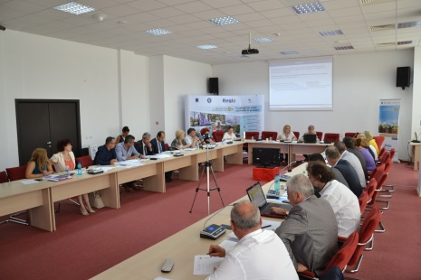
4. Acordarea de sprijin pentru implementarea dezvoltării urbane durabile
4.1. - Sprijinirea MRJ în procesul de negociere a alocărilor financiare pe obiectivele specifice AP4
august – septembrie 2017
informare cu privire la posibilitatea negocierii alocărilor pe OS ale AP 4;
Prima întâlnire de lucru privind procesul de negociere a alocărilor financiare nerambursabile, organizator SDU/ADR SM (Călărași);
semnarea „Acordului de negociere privind alocările financiare pentru AP 4 POR 2014 -2020” de către fiecare MRJ.

Slide 14
4.2. - Rapoarte/analize elaborate la solicitarea AMPOR
Februarie 2017
actualizare situație privind stadiul SIDU și PMUD;
Centralizare și transmitere „Fișă Jaspers privind transportul public” - MRJ ale regiunii Sud Muntenia.
Martie 2017
transmitere sugestii/propuneri către AMPOR privind GS pentru AP 4 POR 2014-2020 (variante draft).
Octombrie 2017
transmitere informații centralizate referitoare la stadiul implementării AP 4 pentru MRJ din regiunea Sud Muntenia:
verificare preliminară SIDU+PMUD;
verificarea conformității administrative și a admisibilității SIDU+PMUD,
lansări apeluri de fișe de proiecte de către Autoritățile Urbane; proceduri de achiziții publice în derulare; transport public de călători (CSP, publicare anunț intenție în JOUE, aviz C.C.).
Decembrie 2017
transmitere informații centralizate actualizate referitoare la:
transportul public de călători (CSP, publicare anunț intenție în JOUE, asistență JASPERS privind procesul de notificare şi de conformare cu cerințele din Regulamentul (CE) nr. 1370/2007);
infrastructura de transport (străzi urbane, achiziții mijloace de transport public).
Februarie 2018
solicitare şi transmitere informații centralizate la nivelul MRJ referitoare la propunerile de cereri de finanțare pentru apel de proiecte retrospective.
Mai 2018
transmitere informații centralizate privind chestionarul referitor la stadiul real al contractării serviciilor publice de transport local de călători.

Slide 15
5. Stadiul actual
MRJ | Nr. proiecte prioritare AP 4 POR | Stadiul pregătirii cererilor de finanțare
Alexandria | 5 | 1 proiect – DALI finalizat 4 proiecte – SF în curs de elaborare
Călărași | 16 | 2 proiecte – DALI finalizat 13 proiecte – în curs de pregătire Caiet Sarcini pentru elaborare DTE 1 proiect – în curs de publicare anunț pe SICAP (a 3-a oară) - servicii elaborare DTE
Giurgiu | 12 | 5 proiecte – în contractare elaborare/actualizare DALI 1 proiect – SF în elaborare (grad avansat) 6 proiecte – în contractare servicii elaborare SF/DALI
Pitești | 11 | 5 proiecte – întocmită documentația de atribuire servicii proiectare 5 proiecte – publicare în SICAP documentația de atribuire servicii proiectare 1 proiect – în curs de elaborare CF (MySMIS)
Ploiești | 9 | 1 proiect – SF finalizat 3 proiecte – SF în curs de finalizare/elaborare 5 proiecte - în curs de derulare procedura de atribuire servicii de consultanță/ proiectare
Slobozia | 15 | 1 proiect – în curs de predare DTE (11.06.2018) 2 proiecte – contracte semnate pentru elaborarea DTE 1 proiect – în curs de semnare contract elaborare DTE 2 proiecte – în curs de pregătire Caiet Sarcini pentru elaborare CF 9 proiecte – în curs de pregătire Caiet Sarcini pentru elaborare DTE
Târgoviște | 6 | 1 proiect – depus 1 proiect – în curs de achiziție servicii de revizuire/actualizare DTE și elaborare CF

